Slide 1


2018 FAST CAMPUS
SCHOOL PRESENTATION
2018 FAST CAMPUS
DATA SCIENCE
SCHOOL PROJECT(1)
REGRESSION ANALYSIS
DATA SCIENCE SCHOOL
FAST CAMPUS SCHOOL 2018

Slide 2
2018 FAST CAMPUS
SCHOOL PRESENTATION
01. 주제설명
02. EDA
03. FEATURE SELECTION
04. OLS MODELING
05. CONCLUSION
06. MOVING AVERAGE
07. SUMMARY
목차
DATA SCIENCE SCHOOL
FAST CAMPUS SCHOOL 2018

Slide 3


2018 FAST CAMPUS
SCHOOL PRESENTATION
01. 주제설명
Walmart Recruiting ll : Sales in Stormy Weather
Predict how sales of weather – sensitive products are affected by snow and rain
Objective
45개의 store에서 weather-sensitive products are affected by snow and rain
DATA SCIENCE SCHOOL
Data Set
Weather: 2012.01.01 – 2014.10.31의 각 station날씨
Key: Store와 Weather Station간의 관계 Mapping
Train: 2012.01.01 – 2014.10.31의 각 Store, Item 별 Units Data( test날씨 제외)
Test: 2013.04.01 이후 Weather Event가 발생한 전후 3일
FAST CAMPUS SCHOOL 2018

Slide 4
2018 FAST CAMPUS
SCHOOL PRESENTATION
01. 주제설명 (Continued)
Rules
외부데이터 사용 금지
Train data set에서 2013-04-01 이전 데이터를 Training data로 정의한다
DATA SCIENCE SCHOOL
Initial Assumptions
Weather event는 문제에서 정의한 Preciptotal > 1 in, Snowfall > 2in 를 따른다
Target value “units”는 독립변수(들)의 선형조합이다
FAST CAMPUS SCHOOL 2018

Slide 5
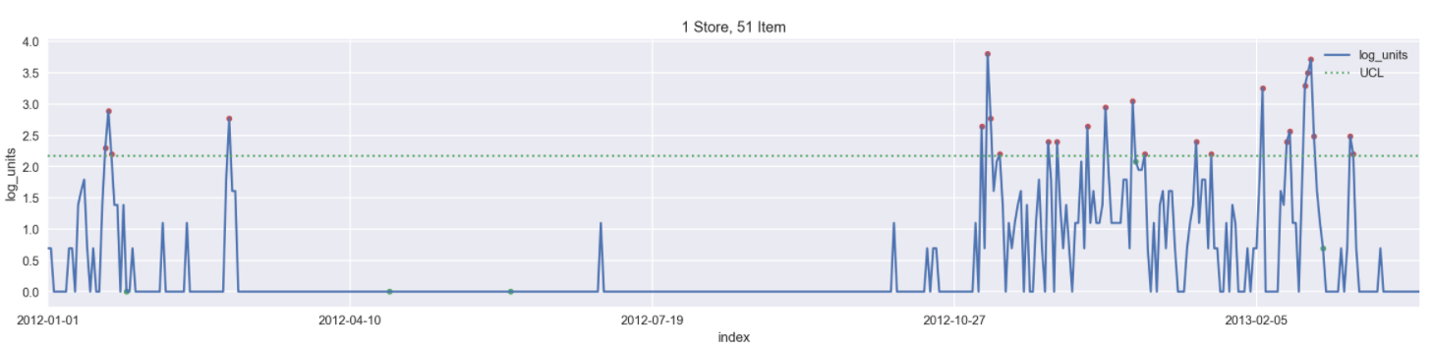
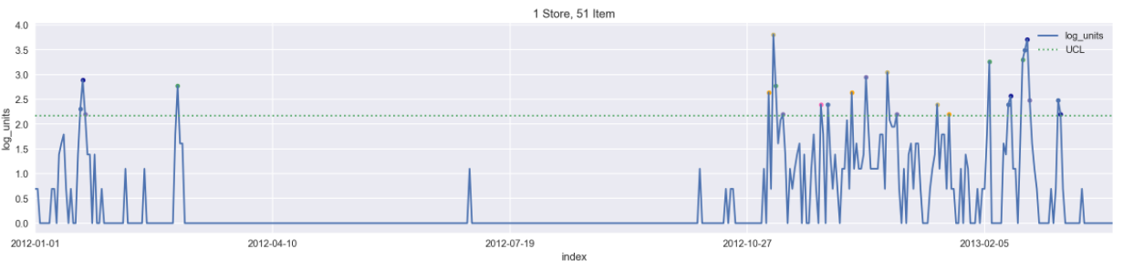
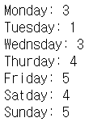
2018 FAST CAMPUS
SCHOOL PRESENTATION
02. EDA
Unit vs .Date (Mean + 2 * Sigma Highlighted)
DATA SCIENCE SCHOOL
Unit vs. Date (Weekday Highlighted)
FAST CAMPUS SCHOOL 2018

Slide 6
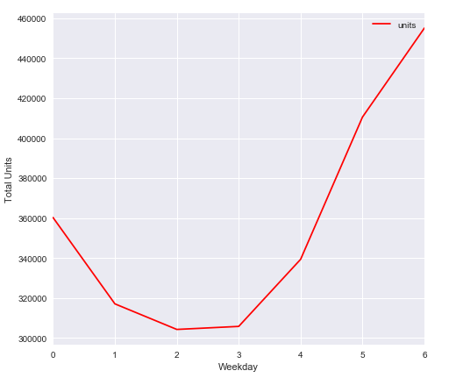
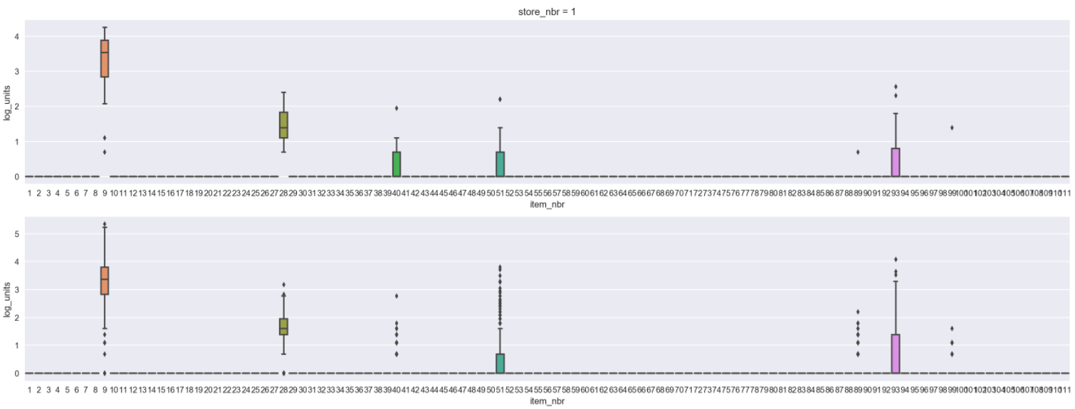
2018 FAST CAMPUS
SCHOOL PRESENTATION
02. EDA
DATA SCIENCE SCHOOL
요일별 유닛 총 판매량
Store nbr 1의 아이템별 공휴일/비공휴일 판매량
FAST CAMPUS SCHOOL 2018

Slide 7
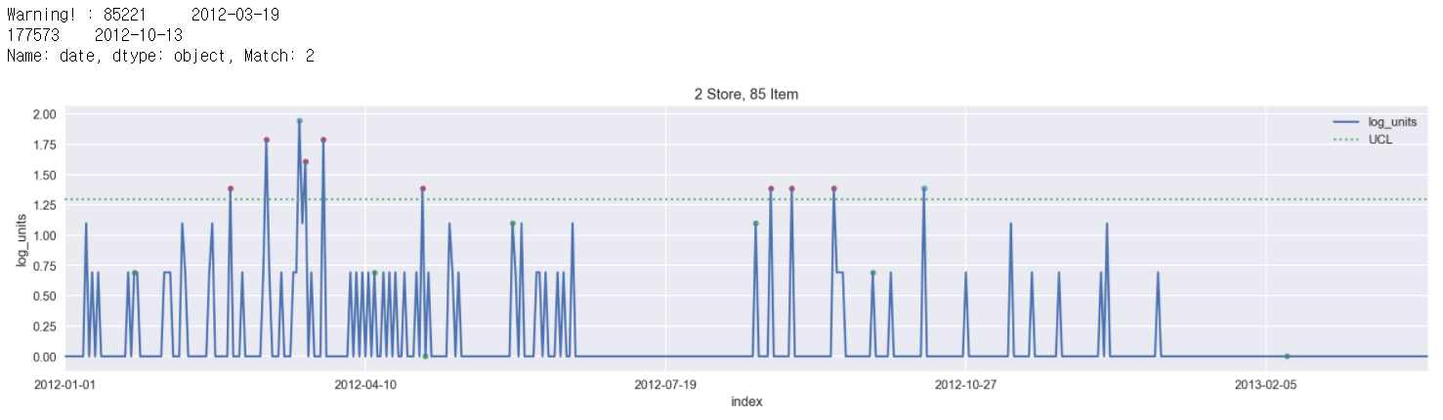
2018 FAST CAMPUS
SCHOOL PRESENTATION
02. EDA
Unit vs .Date (Weather Event Highlighted)
DATA SCIENCE SCHOOL
FAST CAMPUS SCHOOL 2018

Slide 8
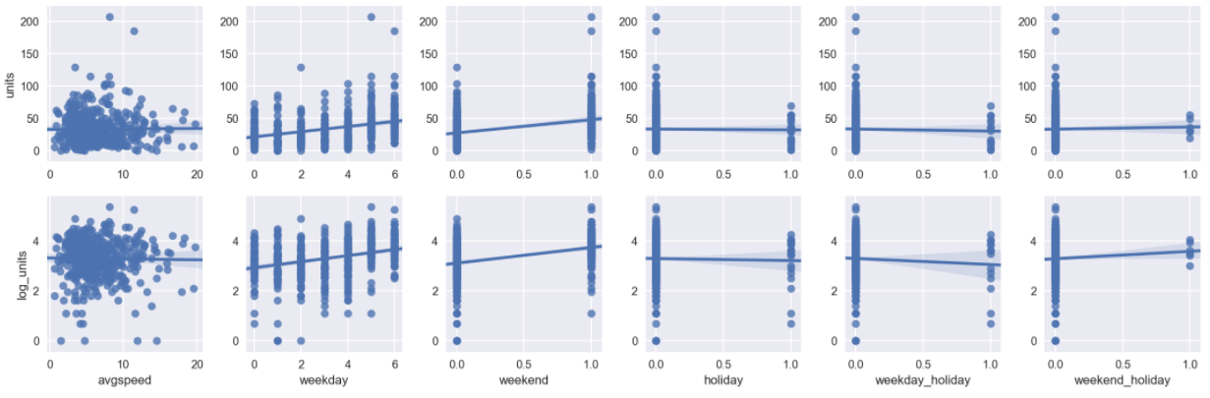
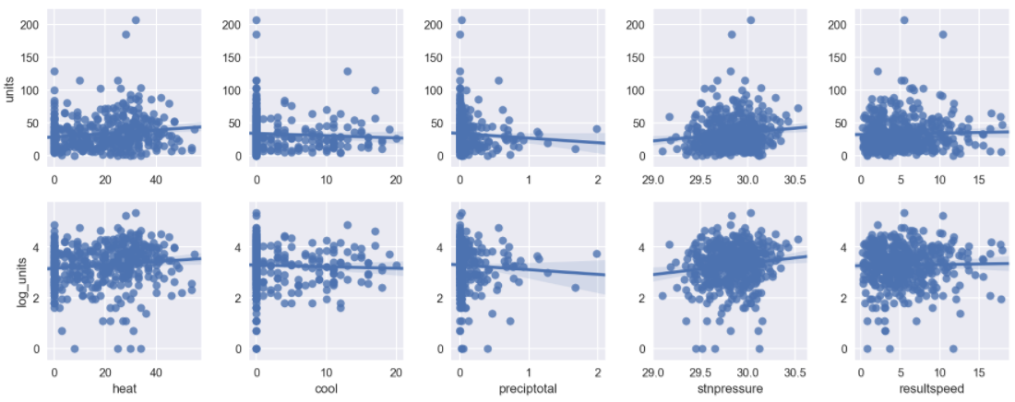
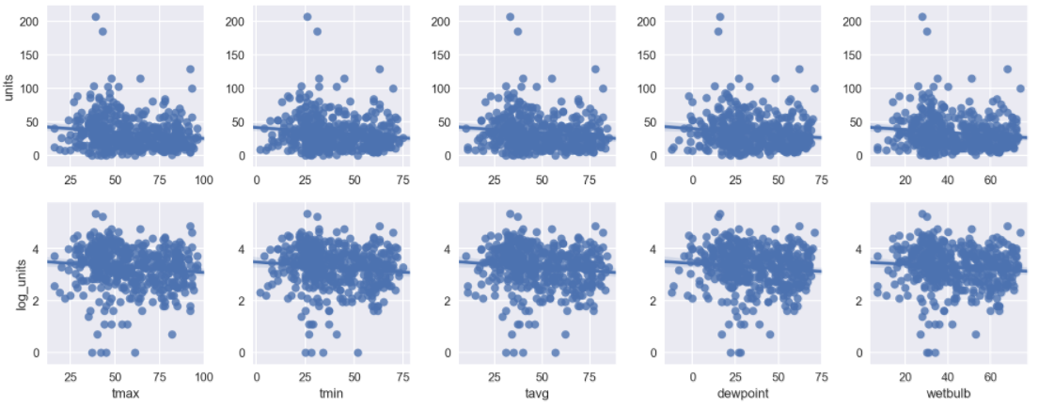
2018 FAST CAMPUS
SCHOOL PRESENTATION
02. EDA
1번 스토어 9번 아이템 Pair Plot
DATA SCIENCE SCHOOL
FAST CAMPUS SCHOOL 2018

Slide 9
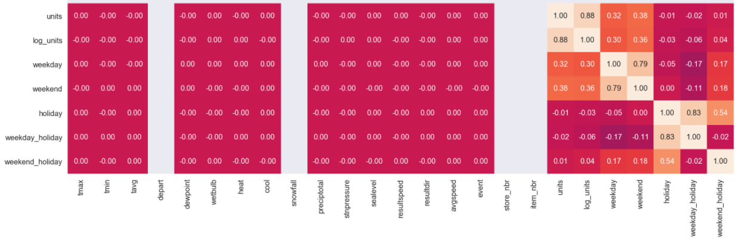


2018 FAST CAMPUS
SCHOOL PRESENTATION
02. EDA
1번 스토어 9번 아이템 Correlation plot
DATA SCIENCE SCHOOL
FAST CAMPUS SCHOOL 2018

Slide 10
2018 FAST CAMPUS
SCHOOL PRESENTATION
04. FEATURE SELECTION
feature selection
- 각 store_nbr, item_nbr별로 나누어 modeling 해야한다
- weather와 log_units(또는 units)는 큰 상관관계가 없어 보인다
- weekday와 holiday가 log_units(또는 units)와 약간의 상관관계가 있어 보인다(item_nbr에 따라 다름)
DATA SCIENCE SCHOOL
FAST CAMPUS SCHOOL 2018

Slide 11
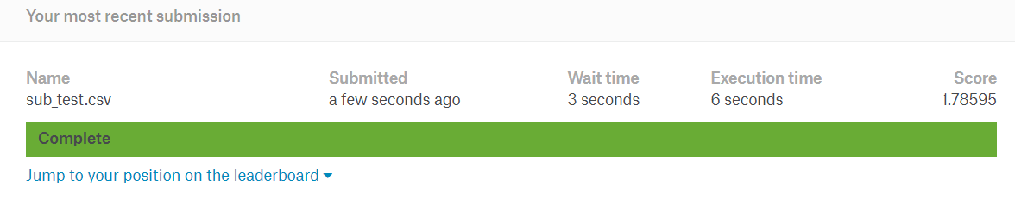
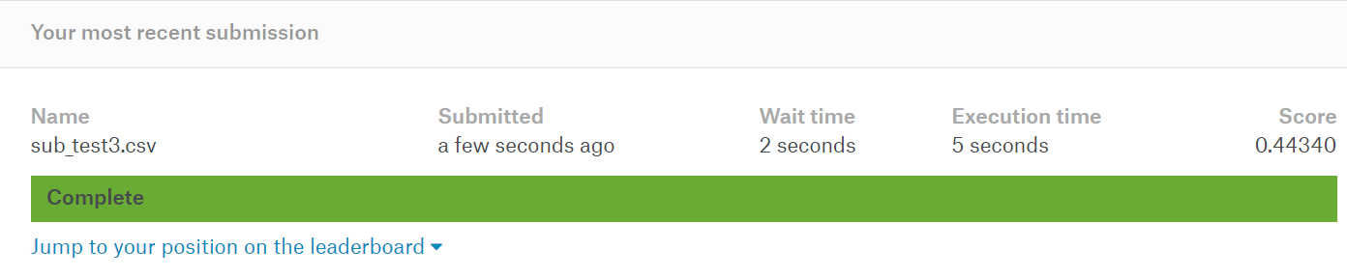
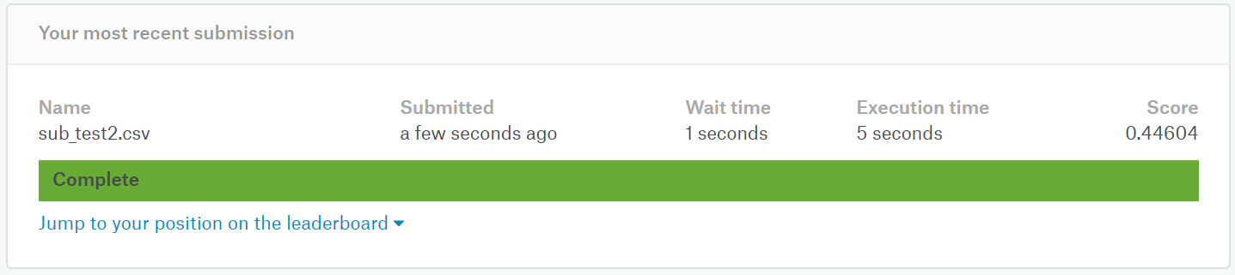
2018 FAST CAMPUS
SCHOOL PRESENTATION
04. OLS MODELING (Trial & Error)
1’ OLS. 2등(뒤에서)
log_units ~ C(store_nbr) + C(item_nbr) + C(weekday) + C(holiday) + C(event) + 0
2’OLS. 485명중 350등
C(store_nbr):C(item_nbr) + C(weekday) + C(holiday) + C(event) + 0
DATA SCIENCE SCHOOL
2-1’OLS.
C(store_nbr):C(item_nbr) + C(weekday) + C(holiday) + snowfall + preciptotal + 0
FAST CAMPUS SCHOOL 2018

Slide 12

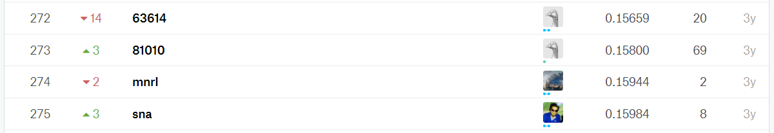
2018 FAST CAMPUS
SCHOOL PRESENTATION
04. OLS MODELING (Trial & Error)
3번
log_units ~ C(station_nbr):C(store_nbr):C(item_nbr) + C(weekday) + C(holiday) + C(event) + 0
memory error 발생
station_nbr별로 나눠서 ols
4번 log_units ~ C(store_nbr):C(item_nbr) + C(weekday) + C(holiday) + C(event) + 0
5번log_units ~ C(store_nbr):C(item_nbr) + C(weekday) + C(holiday) + snowfall + preciptotal + 0
store_nbr별로 나눠서 ols
event 제외
결과안좋음
DATA SCIENCE SCHOOL
FAST CAMPUS SCHOOL 2018

Slide 13
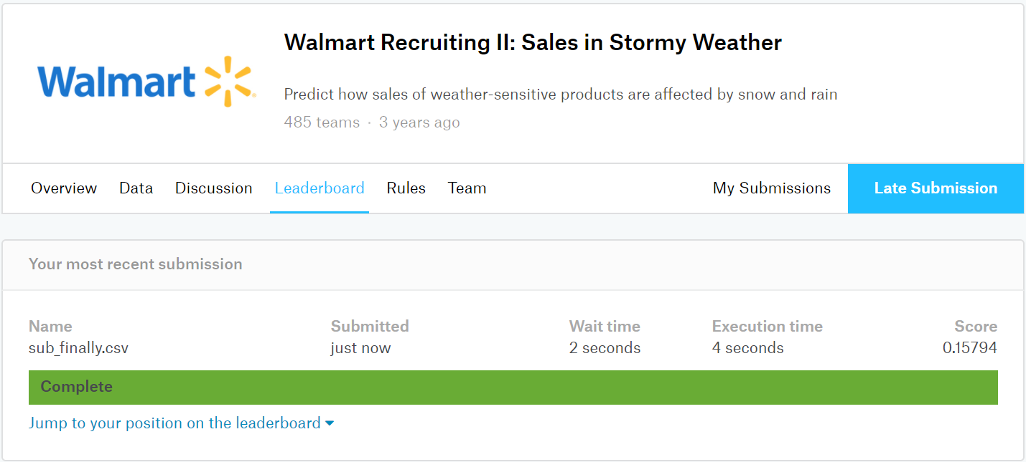
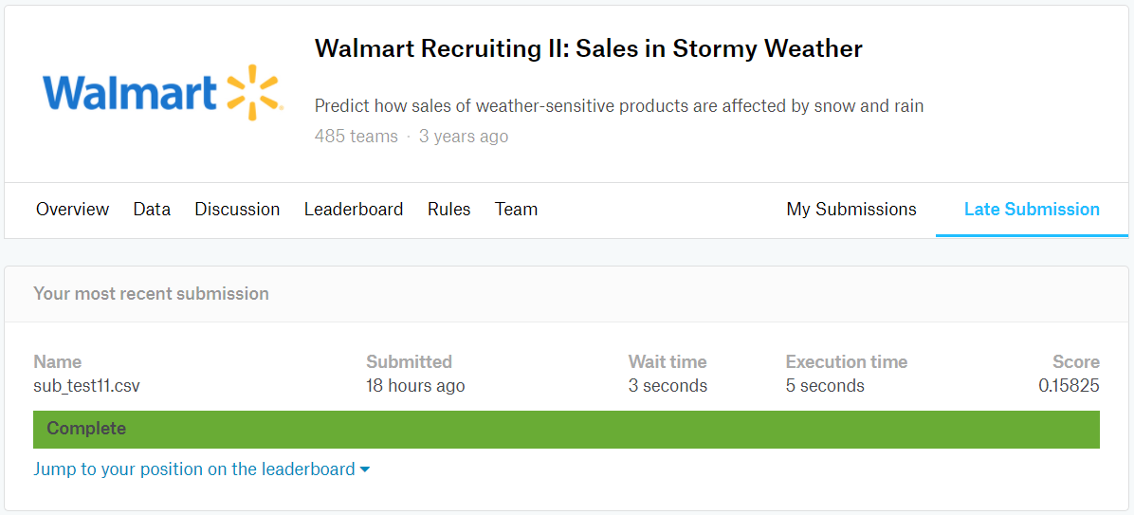
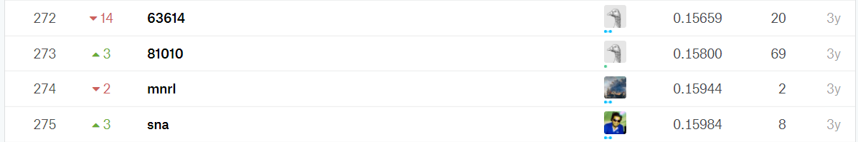
2018 FAST CAMPUS
SCHOOL PRESENTATION
04. OLS MODELING (Final)
6번
log_units ~ C(item_nbr):C(weekday) + C(item_nbr):C(holiday) + 0
최종
log_units ~ C(item_nbr):C(weekday)+ 0
DATA SCIENCE SCHOOL
FAST CAMPUS SCHOOL 2018

Slide 14

05. CONCLUSION
결론
각 요일별 item_nbr별 units의 평균치를 구하는 모델
잔차가 Non-normal 함
units에 영향을 주는 알 수 없는 feature들이(disturbance) 충분히 많지 않아 정규분포로 수렴하지 못함
잔차끼리 독립이 아니다 -> 선형 회귀 모형이 아닌 시계열 모형을 사용해야함

Slide 15
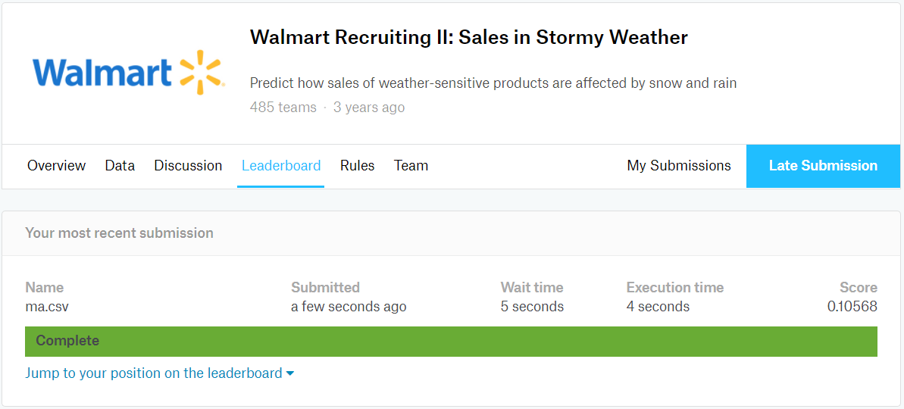
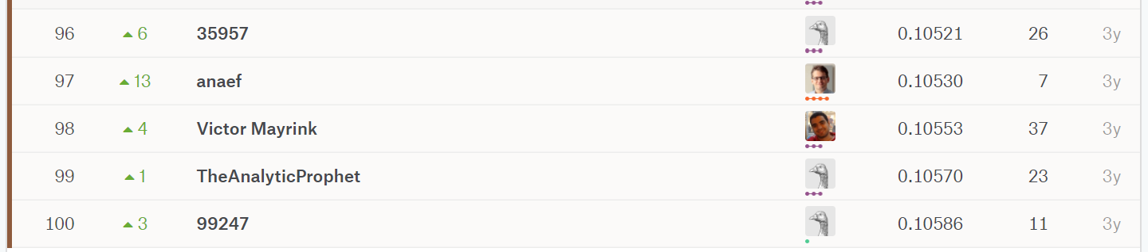
2018 FAST CAMPUS
SCHOOL PRESENTATION
06. MOVING AVERAGE
DATA SCIENCE SCHOOL
FAST CAMPUS SCHOOL 2018

Slide 16


Slide 17
SUMMARY
종속변수 units는 독립변수 store_nbr, item_nbr, weekday, holiday, event의 선형조합으로 결정되는 기댓값과 고정된 분산을 가지는 정규분포를 따른다라고 가정하였다.
각 스토어의 아이템별 units vs. date 플롯을 그렸을때 판매량이 random함을 알수 있었다.
그 random함이 weekday, holiday, event에 영향을 받은것인지 알아보기위해 다수의 OLS를 시행 하였다.
holiday와 event의 영향력은 없다고 판단하고, item_nbr와 weekday의 interaction을 모수로 사용하는 OLS를 최종 모델로 채택하였다.
최종 모델에서 잔차의 분포가 정규분포를 따르지 않음을 확인하였다.
각 스토어의 아이템별 잔차가 정규분포를 따르지 않음을 확인하였고 그 이유는 잔차간의 독립이 성립되지 않기때문이라고 생각한다.
잔차간 독립이 성립하지 않음은 종속변수 y간의 관계가 있음을 나타내고 따라서 시계열 모형 (이동평균선)을 이용하여 y_hat값을 재 추정해 보았다.
회귀모형보다 좋은 결과값을 확인하였다.

